Slide 1




CHÀO MỪNG CÁC EM ĐẾN VỚI BÀI GIẢNG HÔM NAY!

Slide 2



KHỞI ĐỘNG
Nhiệm vụ 1: Giới thiệu ý nghĩa chủ đề
Cả lớp chia thành các nhóm (4 – 6 HS) và lần lượt tham gia thử thách “Bữa trưa vui vẻ”.
Mỗi nhóm nhận 100 000 đồng (phiếu tiền giấy) để đi chợ và thực hiện các yêu cầu sau:

Slide 3
KHỞI ĐỘNG
Nhiệm vụ 1: Giới thiệu ý nghĩa chủ đề
Lên kế hoạch cho một bữa ăn với đầy đủ chất dinh dưỡng cho gia đình (6 người).
Tính toán các thực phẩm, gia vị cần thiết để chế biến.
Tính toán cách chi tiêu để mua đủ những nguyên liệu cần thiết.

Slide 4



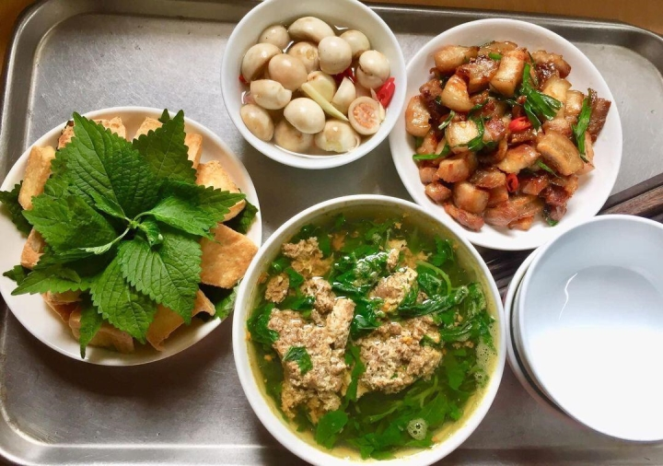

GỢI Ý THAM KHẢO
Kế hoạch cho một bữa ăn với đầy đủ chất dinh dưỡng cho gia đình (6 người):
Cơm, thịt kho tàu, canh cua rau đay, cà pháo, đậu rán.

Slide 5

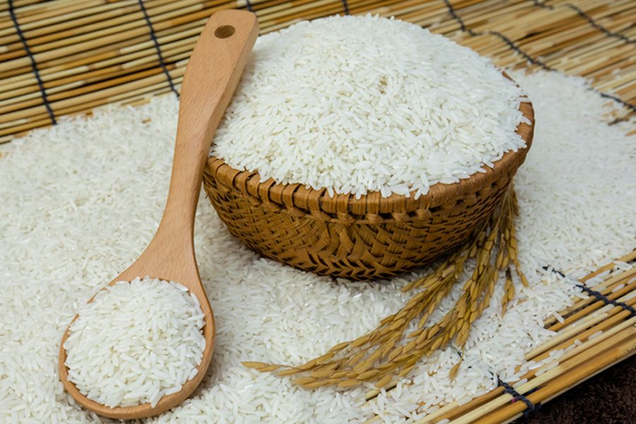
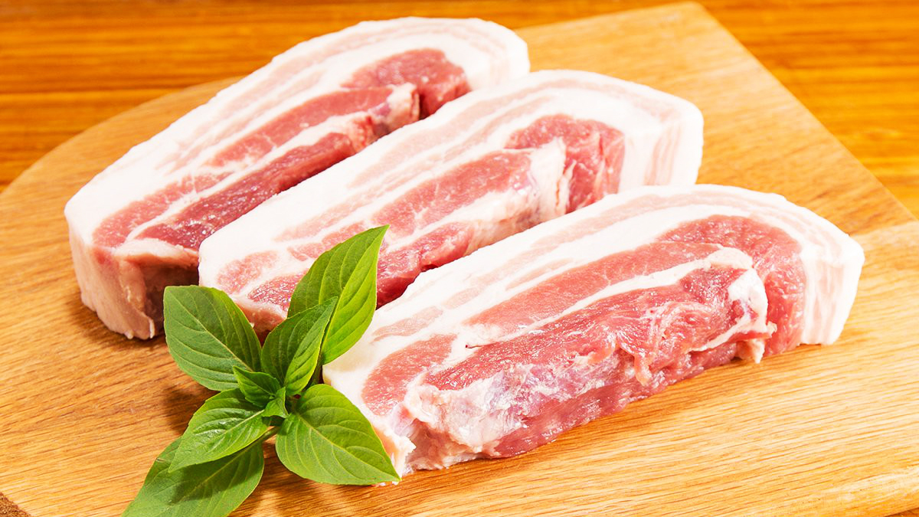
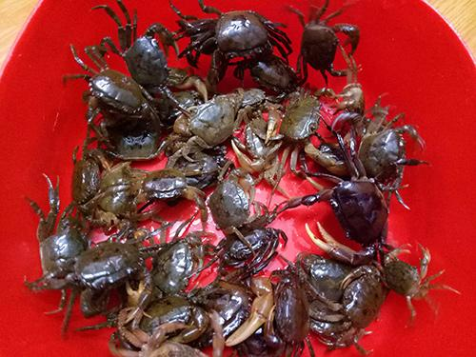
GỢI Ý THAM KHẢO
Tính toán các thực phẩm, gia vị cần thiết để chế biến:
Gạo
Thịt ba chỉ: 5 gam
Cua đồng: 3 lạng

Slide 6
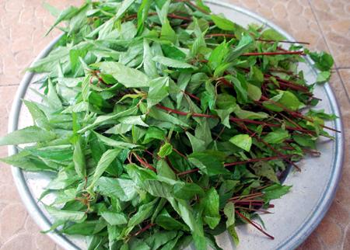
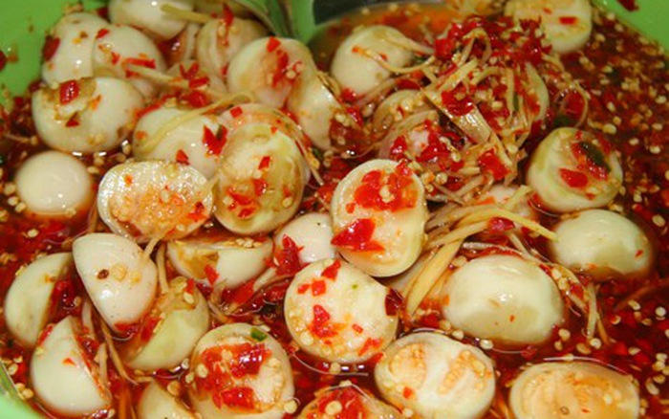
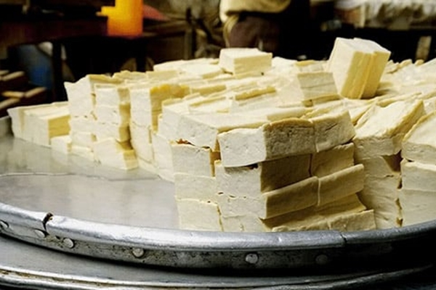
GỢI Ý THAM KHẢO
Tính toán các thực phẩm, gia vị cần thiết để chế biến:
Rau đay: 2 mớ
Cà pháo: 5 000 VNĐ
Đậu trắng: 4 miếng

Slide 7


GỢI Ý THAM KHẢO
Tính toán các thực phẩm, gia vị cần thiết để chế biến:
Gia vị
Nước sốt ướp thịt

Slide 8
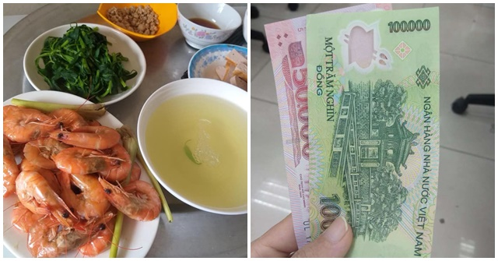
GỢI Ý THAM KHẢO
Tính toán cách chi tiêu để mua đủ những nguyên liệu cần thiết:
Bữa ăn ở trong phạm vi là 150 000 VNĐ/6 người.

Slide 9


Các em hãy liệt kê những việc cần chuẩn bị cho việc học tập tiếp theo: Tìm hiểu và xây dựng những kế hoạch chi tiêu hợp lí của gia đình.

Slide 10
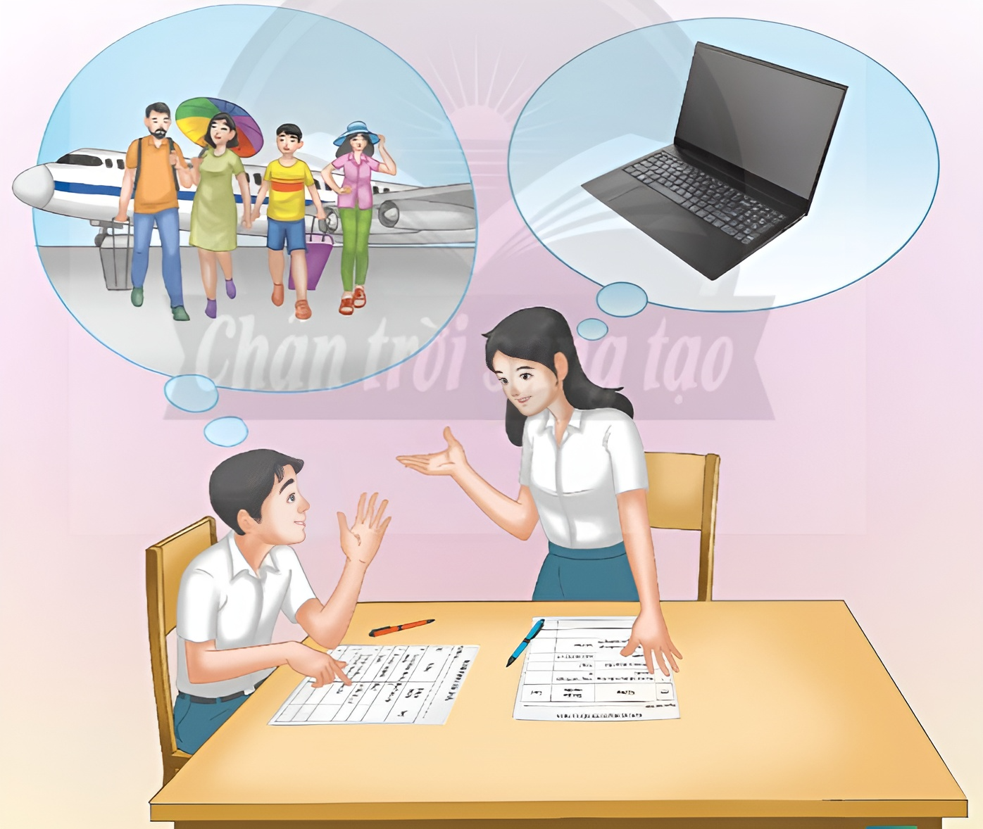
KHỞI ĐỘNG
Nhiệm vụ 2:
Định hướng nội dung
Các em thảo luận nhóm, đọc phần Định hướng nội dung (SGK – tr.40) và quan sát tranh (SGK – tr.39) để trả lời câu hỏi:
Em hãy nêu các hoạt động cần thực hiện trong chủ đề 5?
Mô tả bức tranh chủ đề

Slide 11



CÂU TRẢ LỜI
Các nhiệm vụ cần thực hiện trong Chủ đề 5 là:
Tìm hiểu kế hoạch chi tiêu của cá nhân và gia đình
Xây dựng kế hoạch chi tiêu của gia đình phù hợp với thu nhập của các thành viên
Thực hiện mục tiêu tiết kiệm tài chính trong gia đình

Slide 12
CÂU TRẢ LỜI
Các nhiệm vụ cần thực hiện trong Chủ đề 5 là:
Tham gia các hoạt động lao động trong gia đình
Thực hiện kế hoạch tài chính cá nhân hợp lí
Tự đánh giá kết quả hoạt động

Slide 13



Mô tả bức tranh chủ đề
Các bạn học sinh trong tranh đang lên kế hoạch chi tiêu phù hợp với bản thân:
Bạn nam đang nghĩ đến việc đi du lịch với gia đình.
Bạn nữ đang nghĩ đến việc mua máy tính mới.

Slide 14

Định hướng nội dung của Chủ đề 5
Các mục tiêu của chủ đề không chỉ thực hiện trong giờ Hoạt động giáo dục mà còn được rèn luyện trong các giờ Sinh hoạt lớp, Sinh hoạt dưới cờ và hoạt động ngoại khóa khác.
Các em cần tham gia đầy đủ, tích cực vào các hoạt động tập thể và vận dụng rèn luyện vào cuộc sống.

Slide 15


Hoạt động giáo dục theo chủ đề
Chủ đề 5: Xây dựng và thực hiện kế hoạch chi tiêu phù hợp

Slide 16

NỘI DUNG BÀI HỌC
1
Hoạt động 1: Tìm hiểu kế hoạch chi tiêu của cá nhân và gia đình
Hoạt động 2: Xây dựng kế hoạch chi tiêu của gia đình phù hợp với thu nhập của các thành viên
2
3
Hoạt động 3: Thực hiện mục tiêu tiết kiệm tài chính trong gia đình
4
Hoạt động 4: Tham gia các hoạt động lao động trong gia đình
5
Hoạt động 5: Thực hiện kế hoạch tài chính cá nhân hợp lí
6
Hoạt động 6: Khảo sát kết quả hoạt động

Slide 17

Hoạt động 1:
Tìm hiểu kế hoạch chi tiêu của cá nhân và gia đình

Slide 18



Nhiệm vụ 1: Tìm hiểu thực trạng chi tiêu của gia đình trong năm qua
Các em hãy đọc thông tin Mục 1 (SGK – tr.41) và hoàn thiện bảng khảo sát về thực trạng chi tiêu của gia đình trong năm qua theo mẫu dưới đây.

Slide 19
BẢNG KHẢO SÁT VỀ THỰC TRẠNG CHI TIÊU CỦA GIA ĐÌNH TRONG NĂM QUA
Khoản chi tiêu |  | Mức chi phí thực tế (khoảng)
Khoản chi thiết yếu | Chi phí ăn uống
 | Chi phí điện nước
 | Chi phí học hành
 | …
Khoản chi tiêu linh hoạt | Chi phí cho sức khỏe
 | Chi phí sửa chữa, trang trí nhà cửa
 | Chi phí hiếu, hỉ
 | Chi phí du lịch
 | …
Chi phí tiết kiệm | Mua bảo hiểm
 | Gửi ngân hàng
 | Đầu tư
 | …

Slide 20
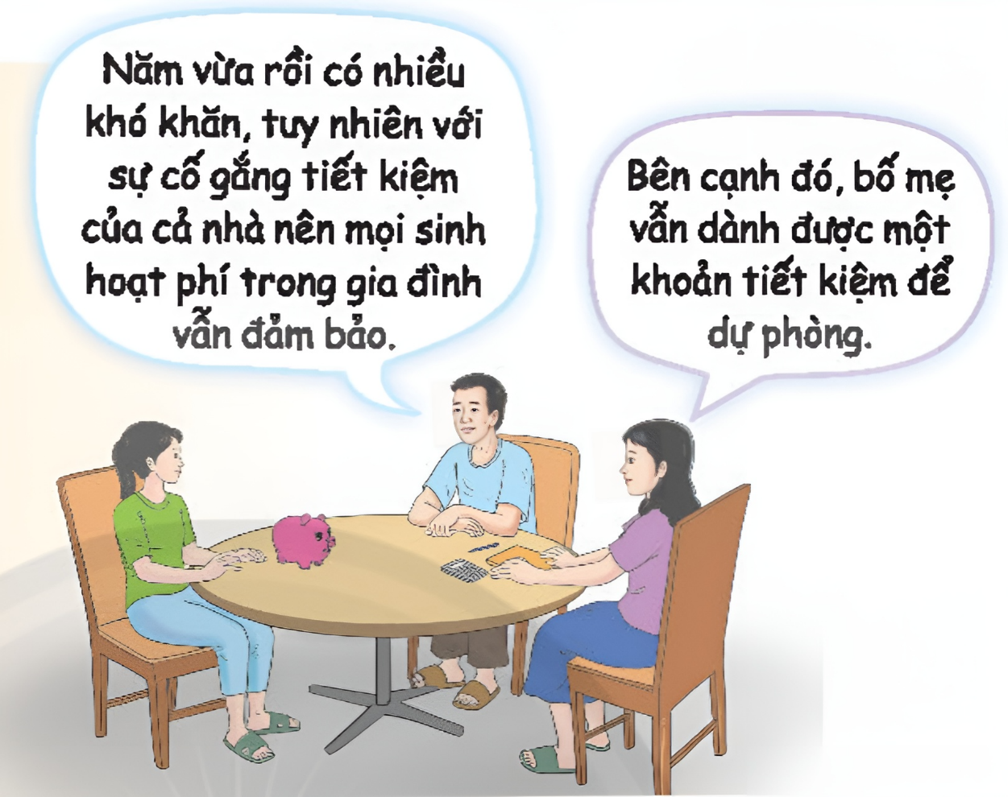
Nhiệm vụ 1: Tìm hiểu thực trạng chi tiêu của gia đình trong năm qua
Chia sẻ trước lớp
Sau khi hoàn thành bảng khảo sát, các em hãy chia sẻ trước lớp về những khoản chi tiêu thực tế trong gia đình mình.
Các bạn khác lắng nghe, nhận xét và bổ sung.

Slide 21


NHẬN XÉT VỀ THỰC TRẠNG CHI TIÊU CHUNG HIỆN NAY CỦA CÁC GIA ĐÌNH
Có rất nhiều những khoản phải chi tiêu liên quan đến nhu cầu thiết yếu trong cuộc sống với những khoản chi tiêu linh hoạt.
Hầu như các gia đình đã bắt đầu có ý thức hơn về việc tiết kiệm để phòng trừ những trường hợp rủi ro xảy ra, đặc biệt là trong cuộc sống nhiều biến động như dịch bệnh, thiên tai,… có thể xảy ra bất cứ lúc nào.

Slide 22


Nhiệm vụ 2: Chỉ ra những đóng góp của em vào việc thực hiện kế hoạch chi tiêu của gia đình trong năm qua
Làm việc nhóm đôi
Các em hãy chia sẻ với nhau về những đóng góp của bản thân cho việc thực hiện kế hoạch chi tiêu của gia đình trong năm qua dựa vào những lưu ý và gợi ý dưới đây

Slide 23



Lưu ý: Những đóng góp cụ thể cần dựa trên:
Giảm chi tiêu cá nhân và hạn chế xin tiền bố mẹ.
Tiết kiệm điện, nước bằng cách sử dụng hợp lí, vừa phải.

Slide 24
Lưu ý: Những đóng góp cụ thể cần dựa trên:
Tham gia lao động để góp phần chi trả cho sinh hoạt cá nhân.
Chuẩn bị đồ ăn, uống vừa phải, không quá nhiều tránh lãng phí và không đảm bảo an toàn sức khỏe.

Slide 25

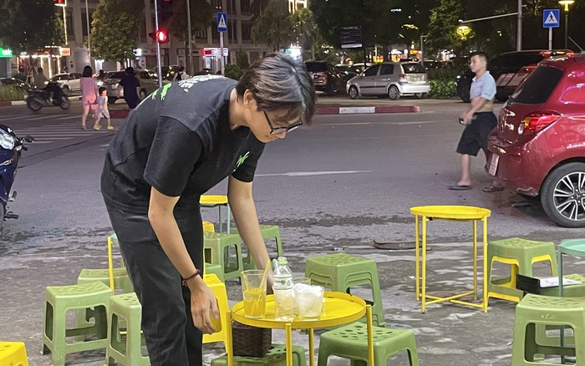

Gợi ý: Những đóng góp vào việc thực hiện kế hoạch chi tiêu của gia đình có thể kể đến như:
Hạn chế khoản chi không cần thiết
Tham gia lao động để góp phần chi trả cho sinh hoạt cá nhân
So sánh giá trước khi mua hàng

Slide 26
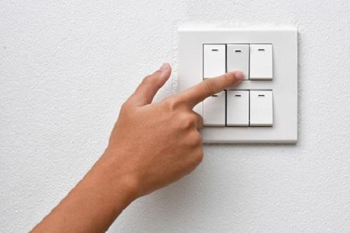
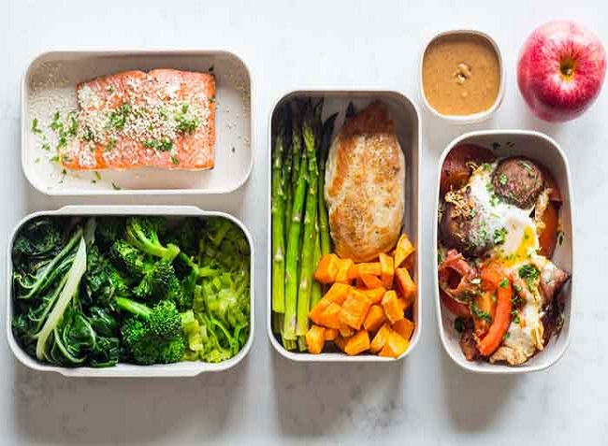

Gợi ý: Những đóng góp vào việc thực hiện kế hoạch chi tiêu của gia đình có thể kể đến như:
Tắt hết đèn điện trước khi ra khỏi nhà để tiết kiệm tiền điện
Ăn sáng ở nhà hoặc nấu đồ ăn trưa mang đi để tiết kiệm
Làm cho mình một ống heo hoặc một chú heo đất để tiết kiệm tiền

Slide 27
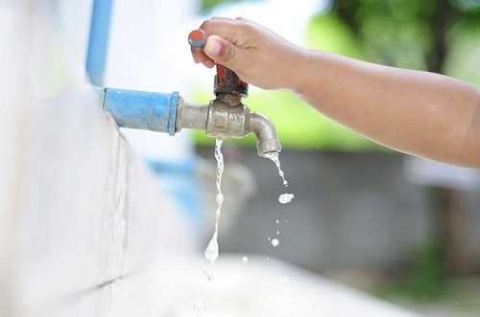
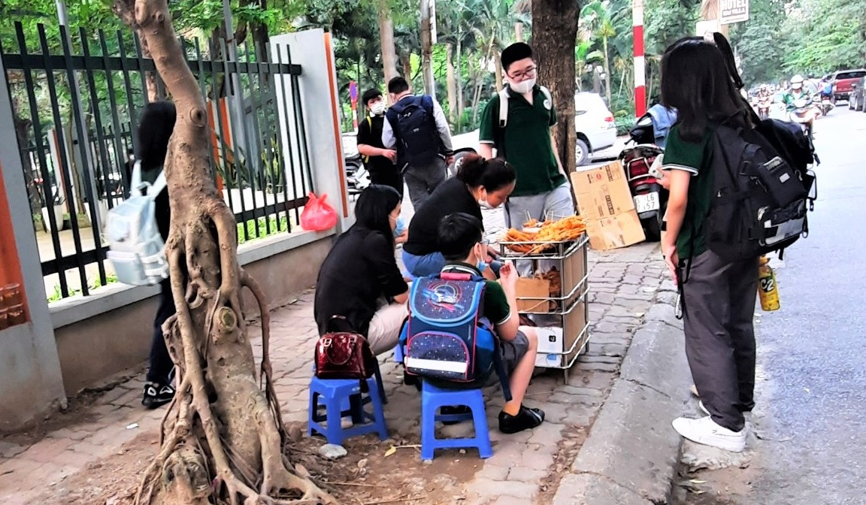
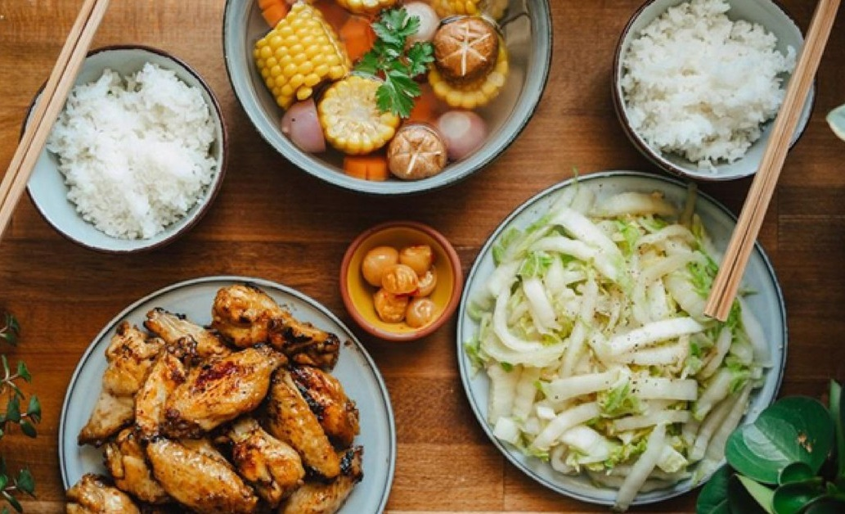
Gợi ý: Những đóng góp vào việc thực hiện kế hoạch chi tiêu của gia đình có thể kể đến như:
Khóa nước khi không sử dụng đến để tiết kiệm nước.
Hạn chế ăn quà vặt ở cổng trường
Không mua và làm quá nhiều đồ ăn để tránh lãng phí

Slide 28



MỞ RỘNG
Các em hãy xem đoạn video trên để biết về 6 quy tắc chi tiêu thông minh và trả lời câu hỏi dưới đây:

Slide 29


MỞ RỘNG
Trong video đã nhắc đến 6 quy tắc chi tiêu thông minh, em hãy liệt kê những quy tắc đó.

Slide 30
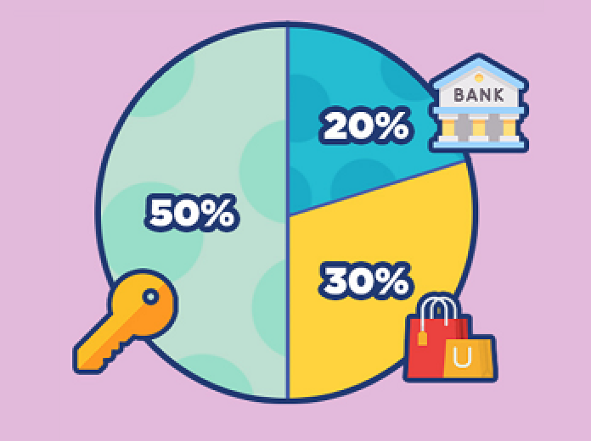


6 QUY TẮC CHI TIÊU THÔNG MINH
Quy tắc 2
Bạn có thực sự thích mua thứ đó hay không?
→ Quy tắc 24 giờ
Quy tắc 1
Quy tắc 3
Đặt ra ngân sách cụ thể cho từng khoản và tuân thủ nghiêm ngặt.
→ Quy tắc 50 – 30 – 20
Cân nhắc dùng tiền mặt nếu như chưa thể kiểm soát chi tiêu

Slide 31



6 QUY TẮC CHI TIÊU THÔNG MINH
Quy tắc 4
Quy tắc 6
Trước khi mua thứ gì, suy nghĩ xem món đồ đó phục vụ được nhiều mục đích hay không.
Đặt ra những ngày “không chi tiêu”.
Quy tắc 5
Lên kế hoạch cụ thể mỗi dịp sale để tránh mua sắm lan man.

Slide 32

Nhiệm vụ 3: Chia sẻ kết quả thực hiện kế hoạch chi tiêu cá nhân của em trong năm qua
Tọa đàm “Học sinh với việc chi tiêu hợp lí”
Mỗi HS hoàn thành báo cáo kết quả thực hiện kế hoạch chi tiêu của cá nhân trong năm qua theo mẫu cho sẵn.
Phân công các thành viên tham gia tọa đàm được gồm: người dẫn chương trình, diễn giả tham gia tọa đàm, khách mời.

Slide 33
Nhiệm vụ 3: Chia sẻ kết quả thực hiện kế hoạch chi tiêu cá nhân của em trong năm qua
Tọa đàm “Học sinh với việc chi tiêu hợp lí”
HS chuẩn bị kế hoạch cho buổi tọa đàm, mời khách mời chia sẻ về kế hoạch chi tiêu cá nhân.
Sau đó, một số HS chia sẻ trong buổi tọa đàm về kết quả thực hiện kế hoạch chi tiêu cá nhân trong năm qua.

Slide 34


KẾ HOẠCH CHI TIÊU NĂM ……
Người thực hiện: ……………………..
Mẫu báo cáo kết quả thực hiện kế hoạch chi tiêu của cá nhân trong năm qua
THỜI GIAN | NỘI DUNG CHI TIÊU | ĐÃ HOÀN THÀNH

Slide 35

KẾ HOẠCH CHI TIÊU NĂM ……
Người thực hiện: Lê Thu A …………..
Ví dụ minh họa về kết quả thực hiện kế hoạch chi tiêu của một cá nhân trong năm qua
THỜI GIAN | NỘI DUNG CHI TIÊU | ĐÃ HOÀN THÀNH
Tháng 1 | Ăn uống, tiền nhà, tiền nước
Tháng 2 | Sắm Tết, đi du xuân
Tháng 3 | Gửi tiết kiệm
Tháng 4 | Mua sắm
Tháng 5 | Gửi tiết kiệm
Tháng 6 | Đi du lịch
✔
✔
✔

Slide 36
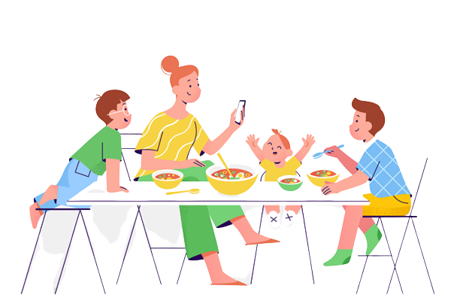
KẾT LUẬN
Kế hoạch chi tiêu cá nhân và gia đình cần phù hợp với điều kiện và hoàn cảnh gia đình, người thân.
Kế hoạch chi tiêu cá nhân góp phần tích cực trong việc thực hiện kế hoạch chi tiêu gia đình nói chung.

Slide 37

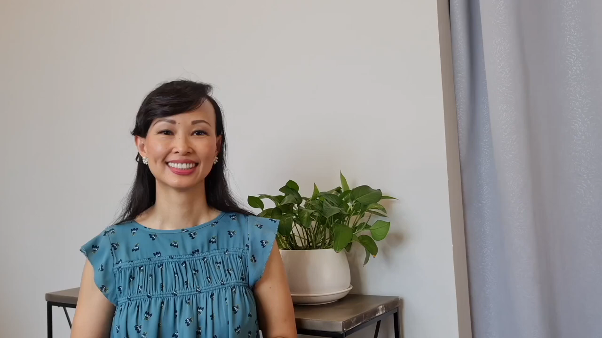
THAM KHẢO
Các em hãy xem Shark Thái Vân Linh chia sẻ 5 mẹo chi tiêu hiệu quả qua đoạn video trên:

Slide 38
Hoạt động 2:
Xây dựng kế hoạch chi tiêu của gia đình phù hợp với thu nhập của các thành viên

Slide 39



Nhiệm vụ 1: Xác định các nguồn thu và chi thường xuyên trong gia đình
Cả lớp chia thành các nhóm (4 – 6 HS) và thảo luận:
NHỮNG NGUỒN THU CỦA GIA ĐÌNH
Nhóm: ……
NGUỒN THU CỐ ĐỊNH
NGUỒN THU KHÔNG CỐ ĐỊNH
Nhóm chẵn
Thảo luận và xác định các nguồn thu trong gia đình theo mẫu sau:
NHẬN XÉT CHUNG

Slide 40
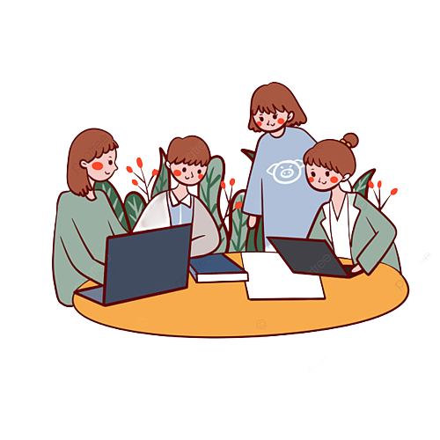
Nhiệm vụ 1: Xác định các nguồn thu và chi thường xuyên trong gia đình
Cả lớp chia thành các nhóm (4 – 6 HS) và thảo luận:
NHỮNG NGUỒN THU CỦA GIA ĐÌNH
Nhóm: ……
Chi tiêu thiết yếu
Chi tiêu linh hoạt
Chi tiêu cho tiết kiệm
Nhóm lẻ
Thảo luận và xác định các khoản chi trong gia đình theo mẫu sau:
NHẬN XÉT CHUNG

Slide 41







Gợi ý: Một số nguồn thu cố định có thể kể đến như:
Tiền lương cố định
Tiền cho thuê nhà
Nhuận bút hàng tháng
Tiền lương từ công việc bán thời gian
Tiền thưởng dự án
Tiền lãi ngân hàng

Slide 42





Gợi ý: Một số nguồn thu không cố định có thể kể đến như:
Tiền làm thêm ngoài giờ
Kinh doanh
Hoàn tiền
mua sắm
Khoản thu khác
Lợi nhuận đầu tư

Slide 43



Gợi ý: Một số chi tiêu thiết yếu có thể kể đến như:
Tiền ăn uống hàng tháng
Các hóa đơn cố định: tiền điện, tiền nước, Internet,…

Slide 44
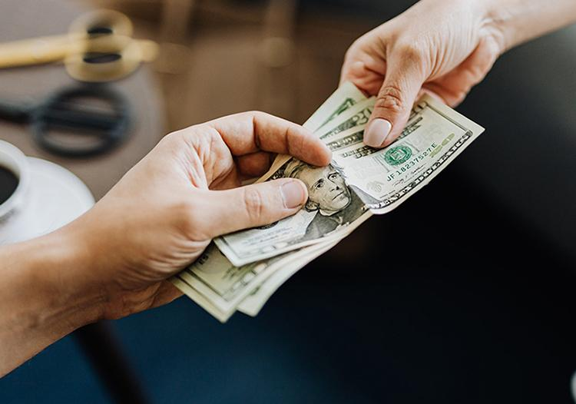
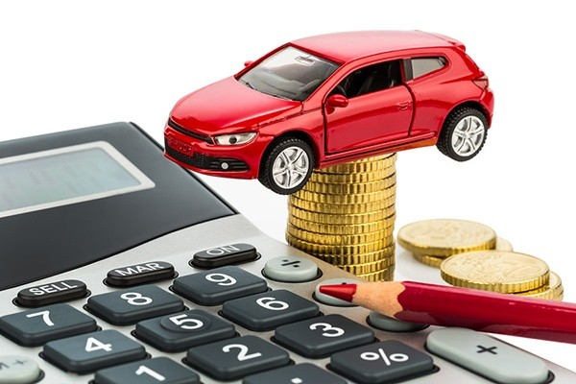
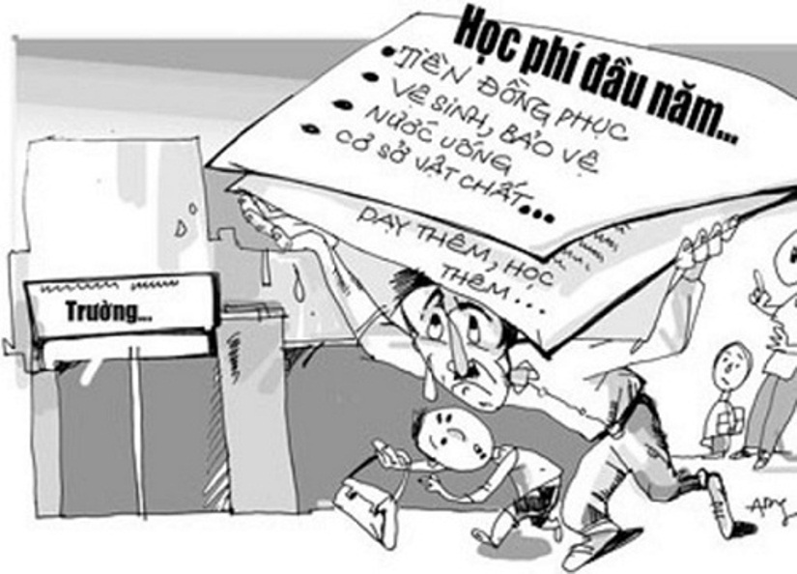
Gợi ý: Một số chi tiêu thiết yếu có thể kể đến như:
Tiền trả nợ
(nếu có)
Tiền xăng, xe
đi lại
Tiền đóng học hàng tháng

Slide 45



Gợi ý: Một số chi tiêu linh hoạt có thể kể đến như:
Tiền mua sắm, giải trí
Tiền du lịch, xem phim
1
2
3
4
Tiền mua đồ dùng học tập
Tiền quỹ công ty, gia đình

Slide 46



Gợi ý: Một số chi tiêu linh hoạt có thể kể đến như:
Tiền sửa chữa đồ dùng trong gia đình
5
6
7
Tiền cho đám cưới, đám ma, sinh nhật, dịp lễ, quyên góp.
Tiền khám bệnh, mua thuốc

Slide 47



Gợi ý: Một số chi tiêu cho tiết kiệm có thể kể đến như:
Gửi tiết kiệm ngân hàng
Cho vay lấy lãi
Đầu tư
kinh doanh

Slide 48



Gợi ý: Một số chi tiêu cho tiết kiệm có thể kể đến như:
Đầu tư vào chứng khoán
Mua cổ phiếu
Các khoản đầu tư khác

Slide 49





KẾT LUẬN
Mỗi gia đình thường xuyên có những nguồn thu cố định, không cố định.
Ngoài những khoản chi thiết yếu, linh hoạt, cần có những khoản chi cho tiết kiệm để phòng trừ rủi ro, chuẩn bị cho tương lai.
Có rất nhiều nguồn thu, khoản chi trong cuộc sống nhưng cần chú ý những khoản chi tiêu phù hợp với thu nhập của gia đình.

Slide 50



Nhiệm vụ 2: Lập kế hoạch chi tiêu của gia đình phù hợp với thu nhập của các thành viên và chia sẻ với các bạn
Làm việc cá nhân
Các em hãy xây dựng kế hoạch chi tiêu của gia đình mình theo mẫu gợi ý (SGK – tr.42)

Slide 51
MẪU GỢI Ý
Tổng thu nhập: ………….
TT | Nguyên tắc 50/30/20 của Elizabeth Warren | Nội dung chi | Số tiền | Tỉ lệ khoản chi/ tổng thu nhập
1 | Khoản chi thiết yếu (50%) | Khoản chi thiết yếu: … | … | ……%
2 | Khoản chi linh hoạt (30%) | Khoản chi văn hóa tinh thần: … | … | ……%
 |  | Khoản chi ngoài dự kiến: … | …
 |  | Khoản chi không bắt buộc: … | …
3 | Tiết kiệm (20%) |  | … | ……%

Slide 52
THAM KHẢO VÍ DỤ MINH HỌA SAU:
Tổng thu nhập: 25.000.000
TT | Nguyên tắc 50/30/20 của Elizabeth Warren | Nội dung chi | Số tiền | Tỉ lệ khoản chi/ tổng thu nhập
1 | Khoản chi thiết yếu (50%) | Khoản chi thiết yếu: ăn uống, đi lại, tiền điện nước, tiền Internet | 10.000.000 | 40%
2 | Khoản chi linh hoạt (30%) | Khoản chi văn hóa tinh thần: xem phim, du lịch | 5.000.000 | 34%
 |  | Khoản chi ngoài dự kiến: cưới hỏi, sinh nhật | 1.500.000
 |  | Khoản chi không bắt buộc: khóa học, tập gym, yoga | 2.000.000
3 | Tiết kiệm (20)% | Đầu tư cổ phiếu, chứng khoán, gửi tiết kiệm | 5.000.000 | 20%

Slide 53


MỞ RỘNG
Các em hãy xem video trên và sau đó nhắc lại quy tắc 50/30/20:

Slide 54

QUY TẮC 50/30/20
50%
20%
Dành cho nhu cầu thiết yếu: tiền nhà ở, tiền ăn uống, chi phí đi lại, hóa đơn điện nước, Internet, bảo hiểm y tế,…
Dành cho đầu tư và tiết kiệm: đầu tư chứng khoán, cổ phiếu, gửi tiết kiệm ngân hàng, tích lũy dự phòng, …
30%
Dành cho nhu cầu cá nhân: học thêm, du lịch, mua sắm, giải trí, đọc sách, mua xe, mua điện thoại, cưới hỏi, sinh nhật,…

Slide 55



KẾT LUẬN
Tỉ lệ khoản chi/tổng thu nhập của gia đình chỉ nên chiếm khoảng 50% tổng thu nhập của cả gia đình.
Chi tiêu trong gia đình cần phù hợp với thu nhập.
Mỗi gia đình có thu nhập khác nhau nên khoản chi tiêu cũng khác nhau, không so sánh giữa các gia đình.

Slide 56
CẢM ƠN TẤT CẢ CÁC EM ĐÃ CHÚ Ý LẮNG NGHE!

